Slide 1

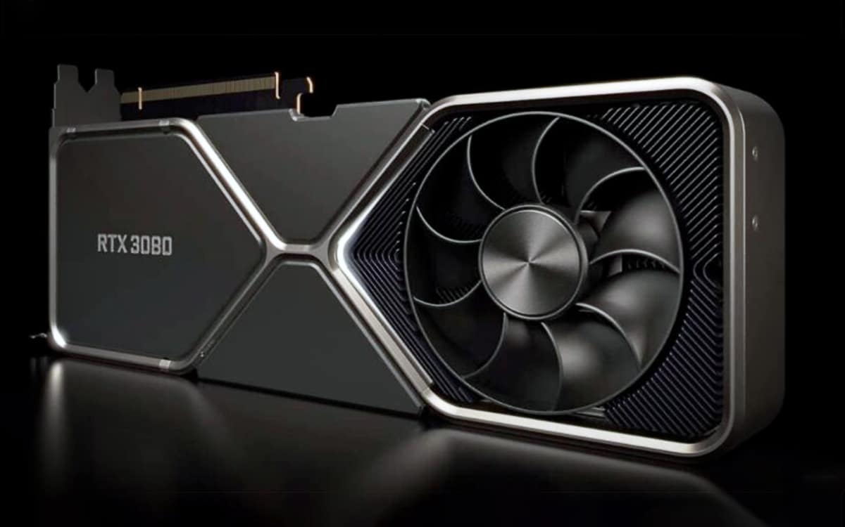
Les cartes graphiques
Présenté par :
Mohammed EL MATROR
Hakim SAGHIR
Thomas REMY

Slide 2

Application présentante un comparatif des prix de différentes cartes graphiques sur des sites spécifiques selon les critères de recherche de l'utilisateur.
Scraping web, grâce a selenium
Traitement de données via MongoDB
Description

Slide 3
MongoDB
Flask
Selenium
Technologies

Slide 4
- Afficher le prix et les caractéristiques d’un modèle de carte graphique (le prix sur un site spécifié à l’avance dans l’algorithme du scrapping)
Fonctionnalités

